Slide 1
SERVLET & JSP

Slide 2
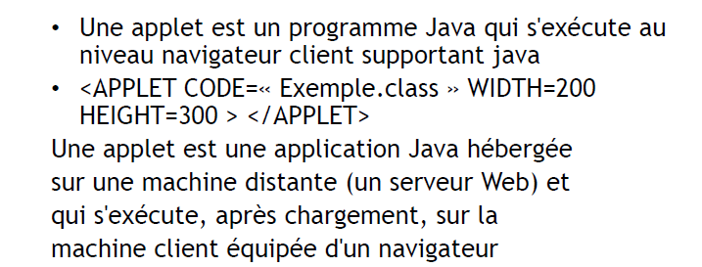
APPLET

Slide 3
Atelier
Création d’une applet.

Slide 4
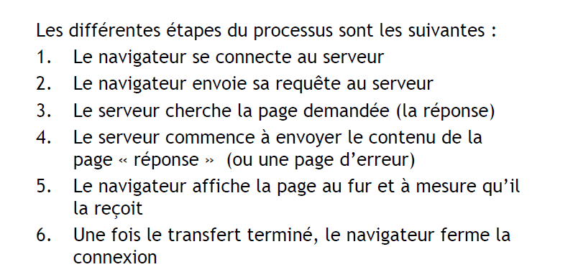
Principe de requête HTML

Slide 5
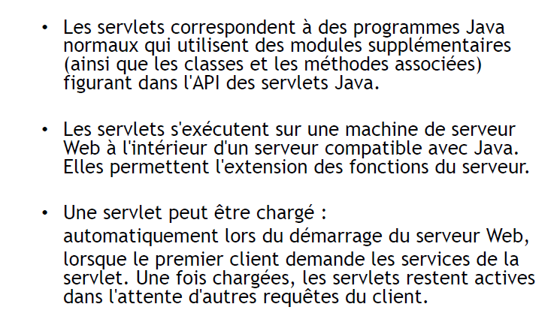
SERVLET

Slide 6
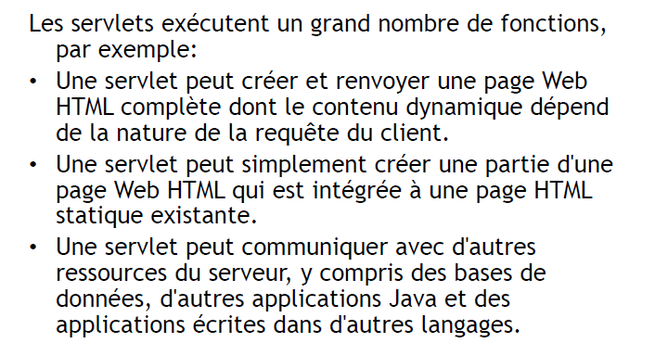
A QUOI SERVENT LES SERVLETS

Slide 7
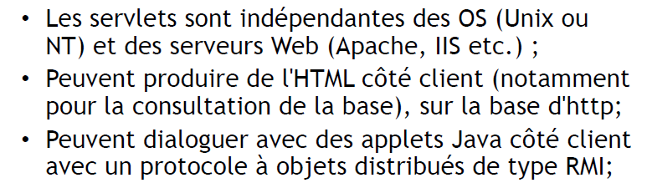
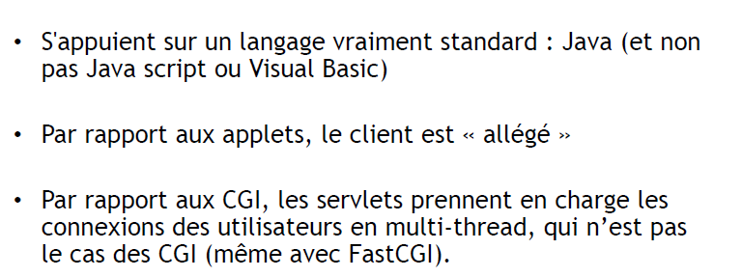
AVANTAGES DES SERVLETS

Slide 8
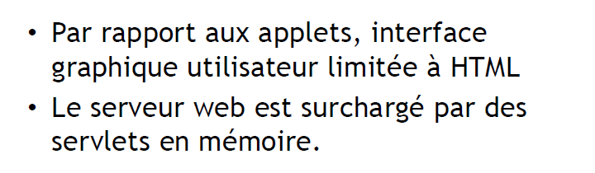
INCOVENIENTS DES SERVLETS

Slide 9
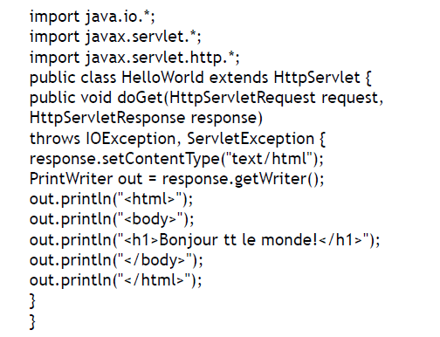
EXEMPLE

Slide 10

API SERVLET

Slide 11
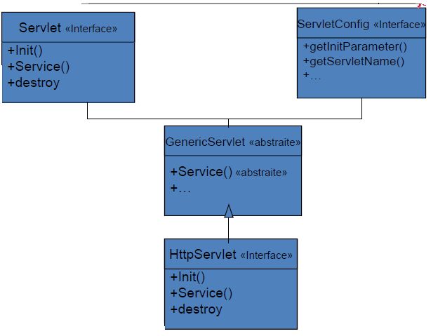
API SERVLET

Slide 12
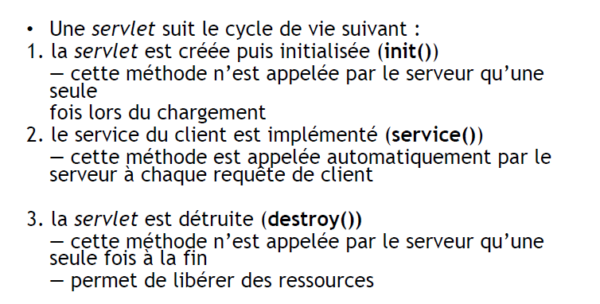
CYCLE DE VIE D’UNE SERVLET

Slide 13
Atelier N° 1
Configurer l’environnement de travail Eclipse.
Configurer le serveur WEB.
Créer un nouveau projet WEB Dynamique.
Déployer le projet

Slide 14
Atelier N° 2
Développer la Servlet Test1 qui génère une page HTML avec un message dedans.

Slide 15

Atelier N° 3
Récupérer les données à partir d’une page HTML.

Slide 16
Atelier N° 4
Servlet de calcul
Affichage par la servlet
Affichage par la page elle même

Slide 17
SERVLET
Dorénavant la servlet sera utilisée comment un élément de contrôle.

Slide 18
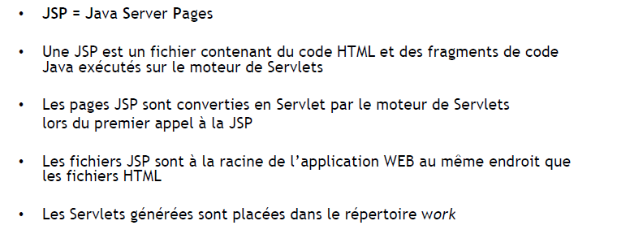
JSP

Slide 19
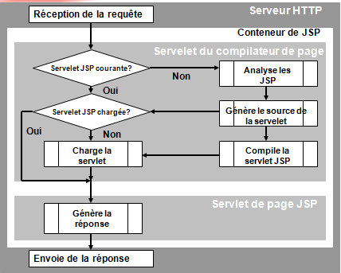
JSP Exécution: Fonctionnement

Slide 20
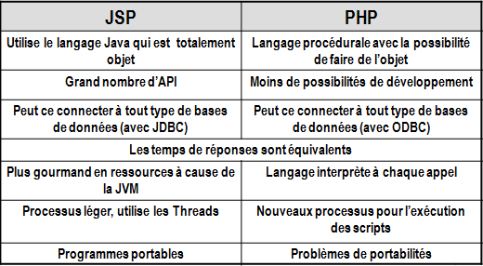
JSP && PHP

Slide 21
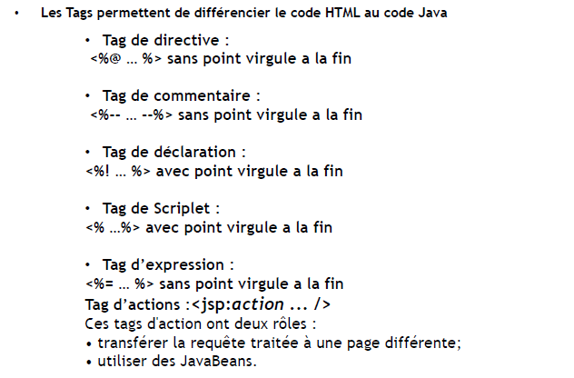
LES TAGS JSP

Slide 22
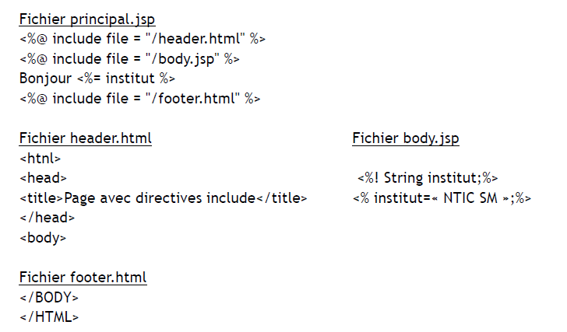
Exemple Directive include

Slide 23
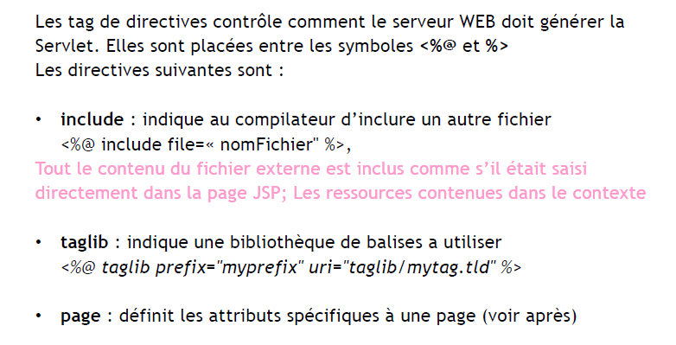
LES TAGS DIRECTIVES JSP

Slide 24
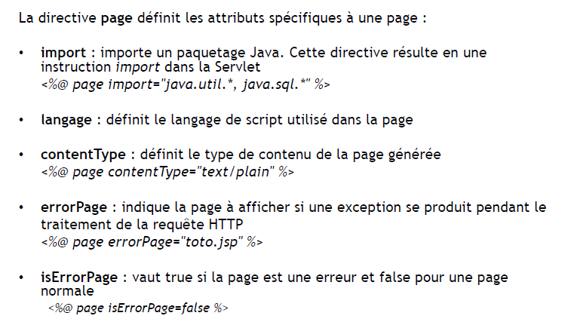
Exemple Directive page

Slide 25
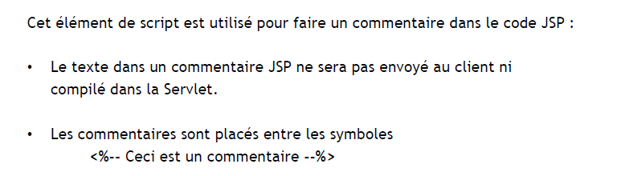
Exemple Tag Commentaire

Slide 26
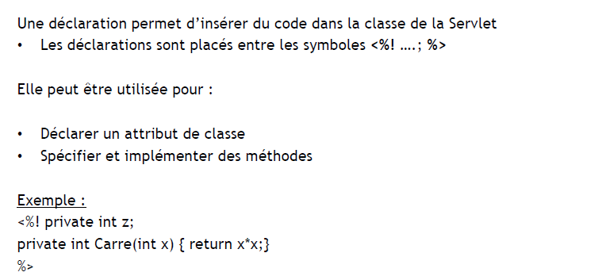
Exemple Tag Déclaration

Slide 27
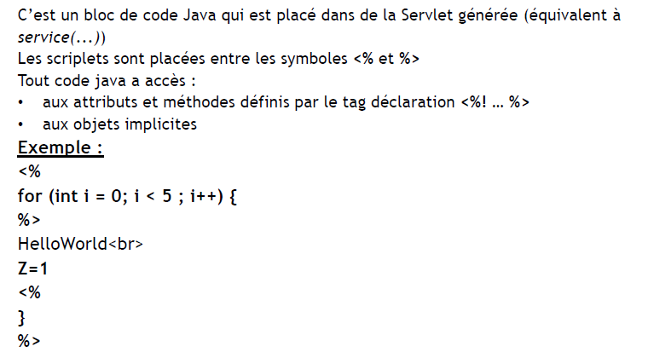
Exemple Tag Scriplet

Slide 28
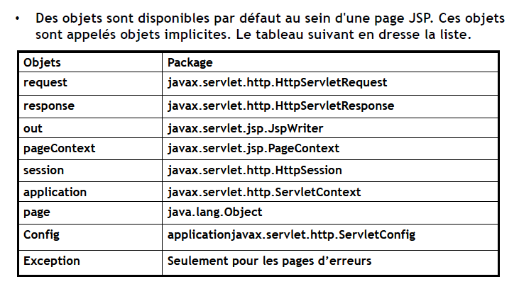
Objets Implicites

Slide 29
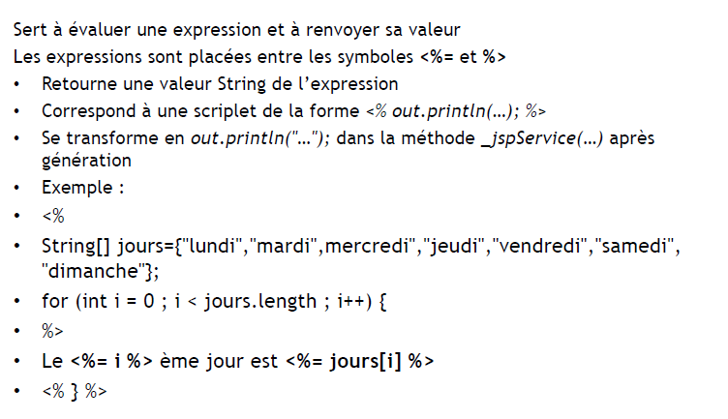
Exemple Tag Expression

Slide 30
Atelier N° 4
Manipulation des différents tag JSP

Slide 31
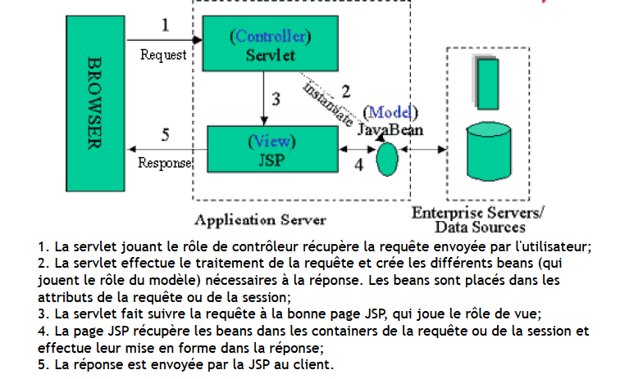
Architecture MVC

Slide 32
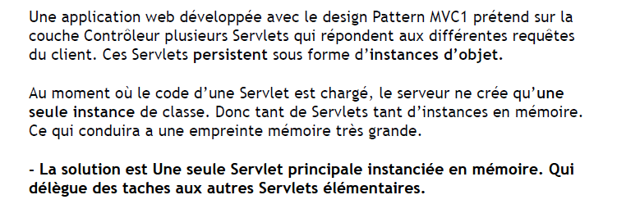
MVC 2

